Slide 2
如果一个C程序中的多个函数分别放在多个不同的文件中，在VS2008的编译环境下，可以有以下基本处理方式：
● 建立一个空的项目（Project），把多个文件插入到
此项目中，用“重新生成”编译链接
例如，对于上述程序，先建立项目sp，再建立文件sp.c, sp1.c并插入到项目sp中，用“重新生成”编译链接，编译系统将分别编译这两个函数所在的文件sp.c, sp1.c ，然后进行链接，生成一个可执行文件sp.exe。
以下是操作过程演示。

Slide 3
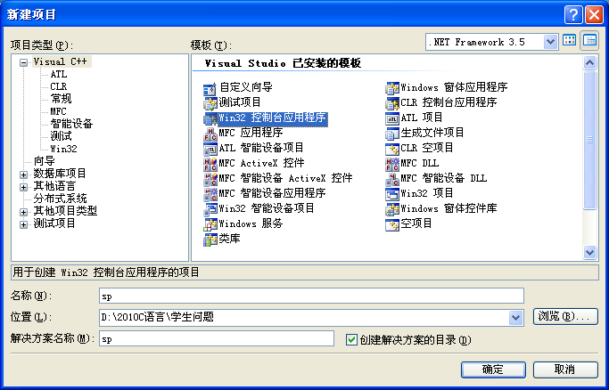

Slide 4
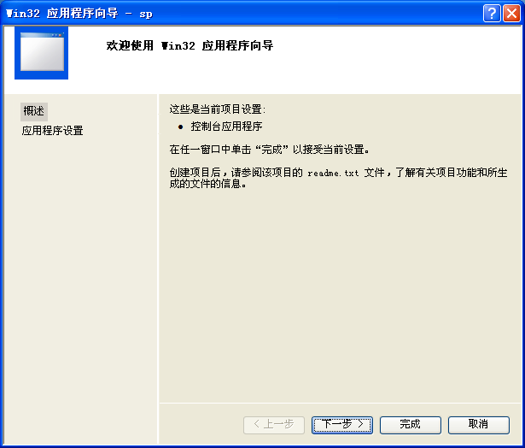

Slide 5
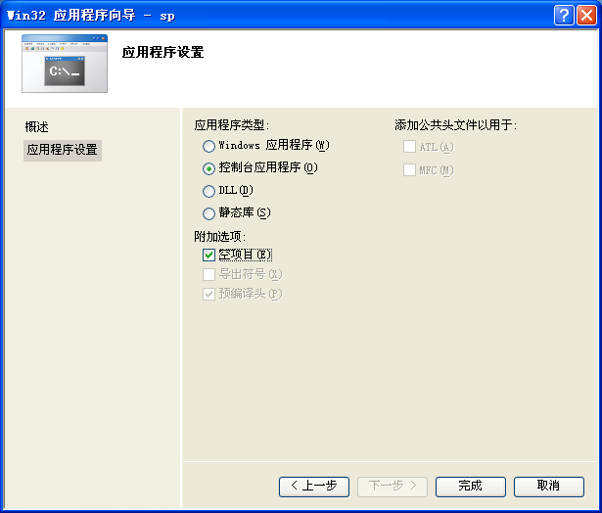

Slide 6
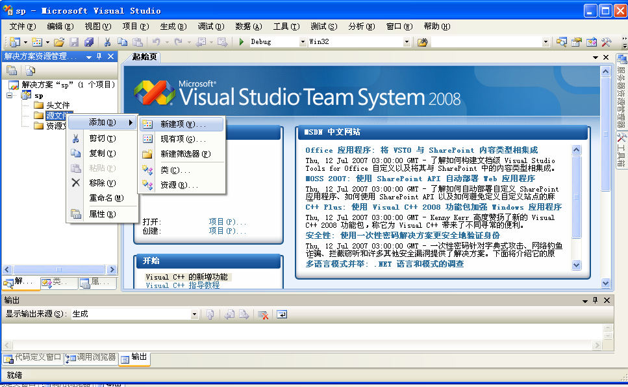

Slide 7
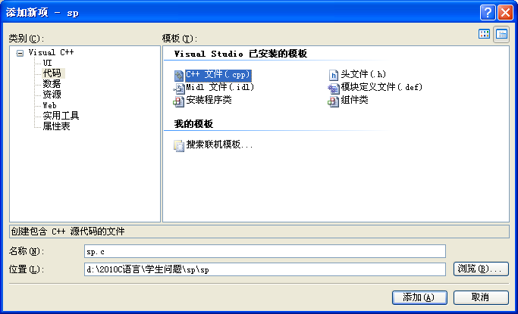

Slide 8
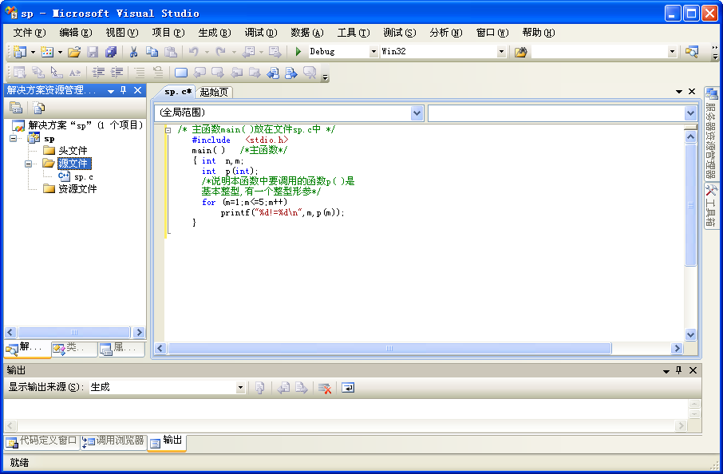

Slide 9
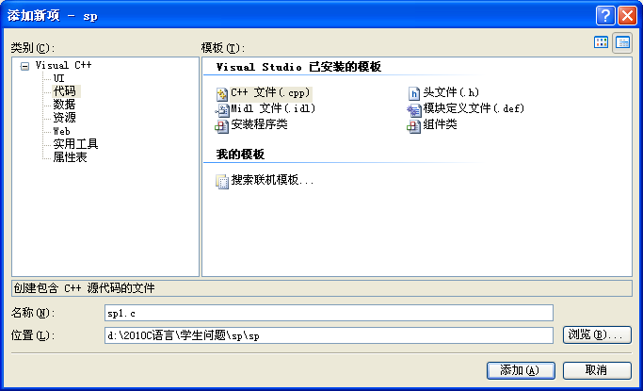

Slide 10
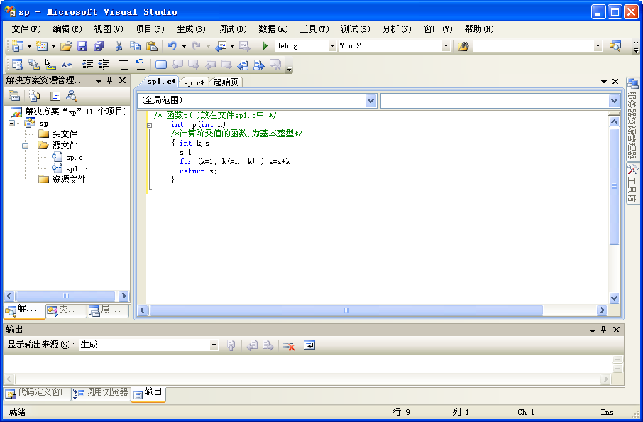

Slide 11
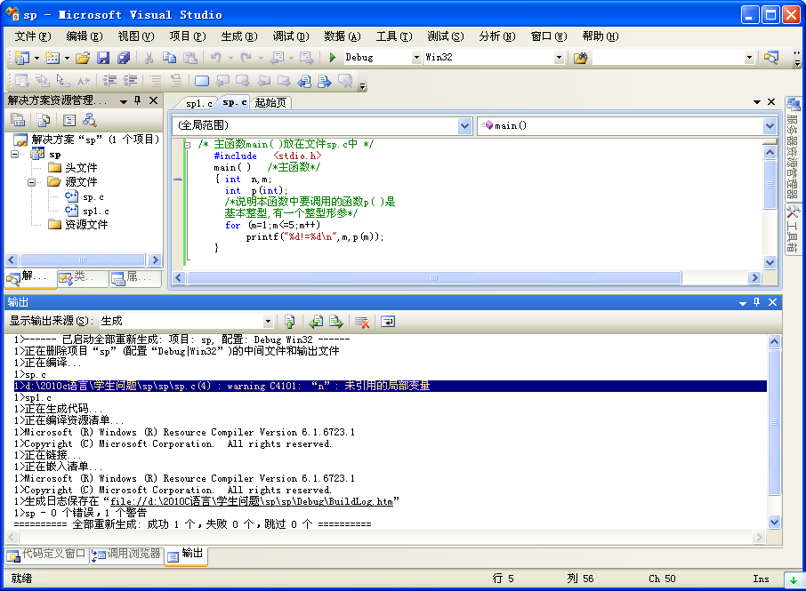

Slide 12
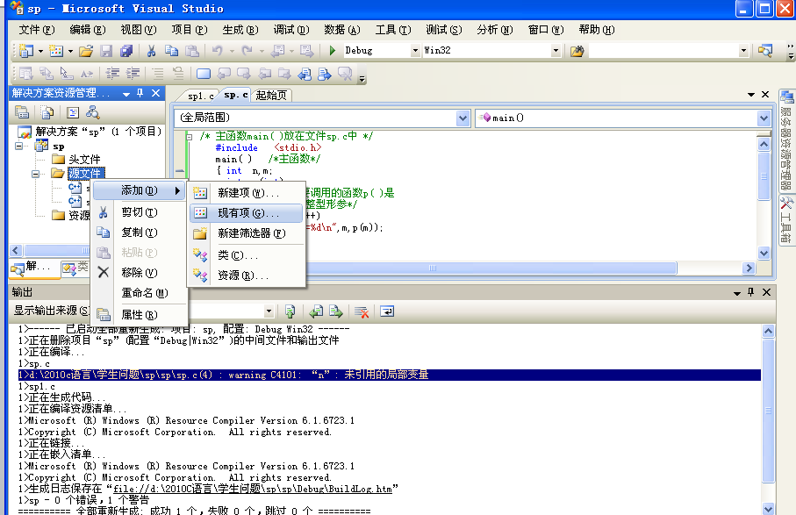
● 若文件sp.c，sp1.c已经建好，那么只需要在建立了项目sp后，在“源文件”上按鼠标右键，选择“添加” 中的“现有项” 向项目sp中插入文件sp.c，sp1.c

Slide 13
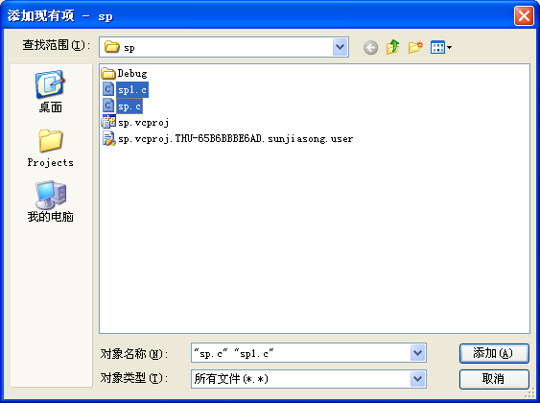
●按住Ctrl键用鼠标逐个选中要插入的多个.c或.h文件，或按住Shift键一次选中多个文件，可以一次把多个文件插入到项目中。

Slide 14
如何设置VS2008编译系统的
Release（发布）方式

Slide 15
VS2008编译系统有两种编译方式：
Debug（调试）方式
Release（发布）方式
● 当你建立项目进行编译链接时，编译系统自动默认是Debug方式，从编译信息中可以看到“Configuration: sp - Win32 Debug”。
Debug方式方便使用者调试追踪错误，但编译链接得到的可执行文件往往比Release方式编译链接得到的可执行文件要大，而且运行速度慢。因为Debug方式自动增加了许多调试追踪信息。

Slide 16
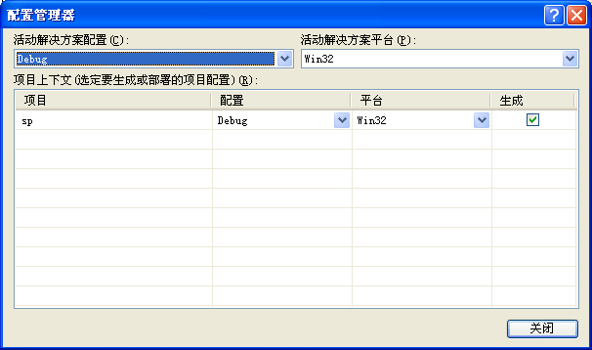
● 当你的程序在Debug方式下确认没有任何错误后，可以切换到Release方式下再编译链接，产生最后的可执行程序。
● 方法是，选择“生成”菜单中的“配置管理器”项，将弹出如下所示的对话窗。

Slide 17

● 单击 “活动解决方案配置”的下拉菜单，选中“Release” 按下“关闭”按钮，则选中激活了Release编译方式。再次“重新生成”会得到如下一页所示的结果。

Slide 18
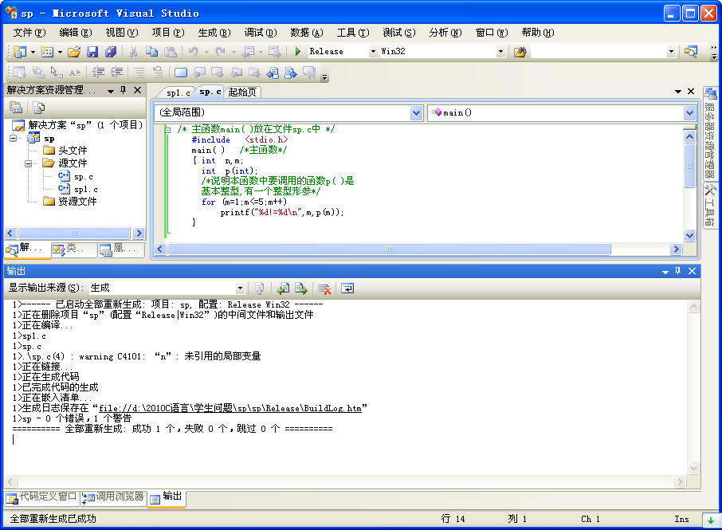

Slide 19
如何跟踪调试程序的逻辑错误（尤其是死循环错误）

Slide 20
● 在Debug编译方式下，在可能出错的程序的可能出错的程序行，用键盘上方的F9键或者按钮 （此按钮在启动调试后会出现）或者选“调试”菜单中的“切换断点”项，在光标所在的行上设置或取消断点（breakpoint）。当你把光标放到图标 上，系统会自动出现提示：“断点”
● 凡是设置了断点的行，在行的前面会出现一个大圆点 ，如下页图所示。设置断点的目的是当程序运行到断点所在的行时，会自动暂停下来，让你查看此时各个变量的值。
提示：可以在一个程序中同时设置多个断点。

Slide 21
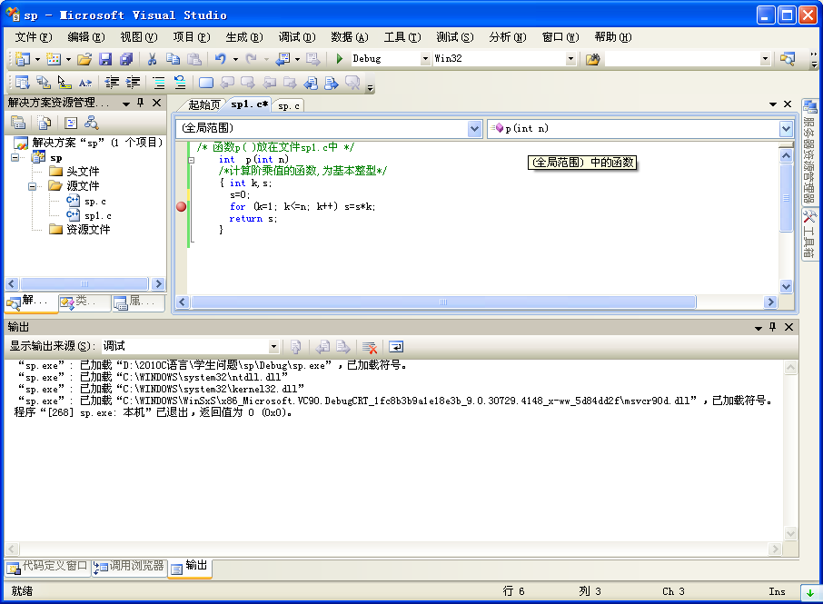

Slide 22
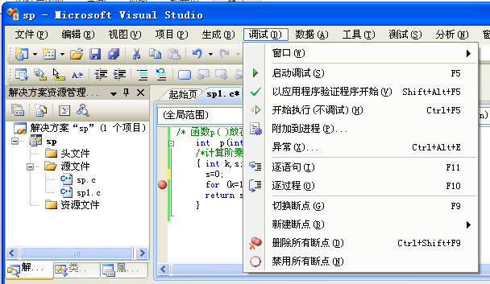
● 选择“调试”菜单 ，会看到下图所示的各项功能：

Slide 23
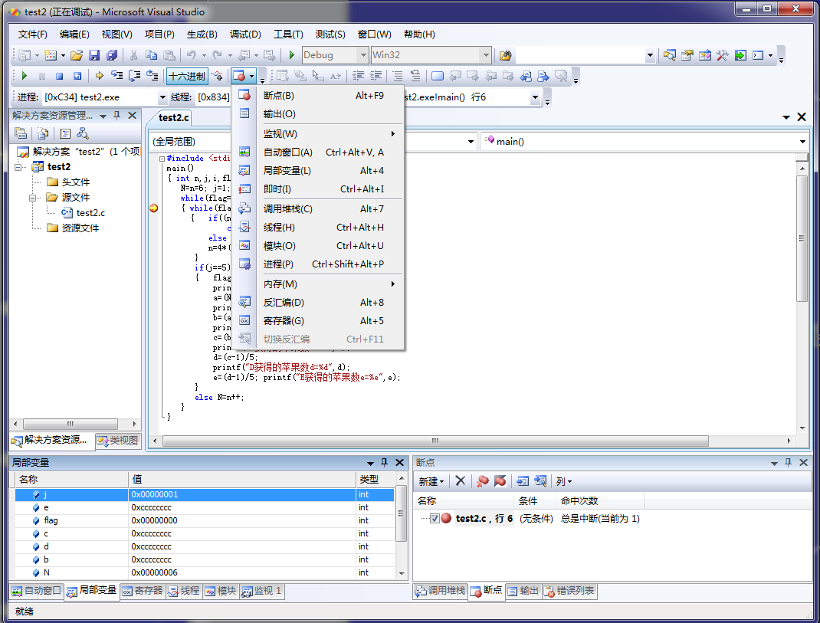
● 选择 右边的下拉菜单，会看到下图所示的各项功能，其中 Alt+4 键是显示当前函数的局部变量值：

Slide 24
● 设置完断点后，用F5键或图标 ，开始调试执行（开始Debug），程序执行到断点处会自动停下，显示当前变量的值，如下图所示。

Slide 25
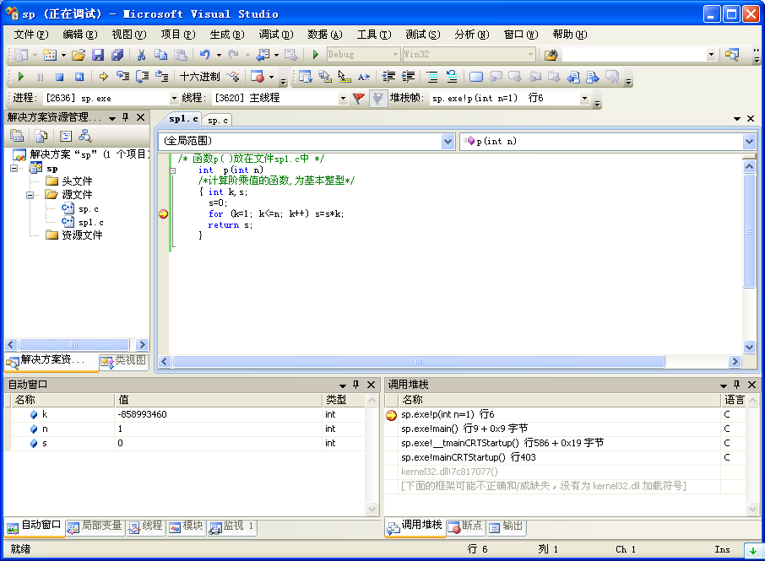
此时会看到由于断点所在的行 for(k=1; k<=n; k++) s=s*k; 还未被执行，因此k的值是一个随机数，而n的值为1（将求1！），s的值为0。

Slide 26
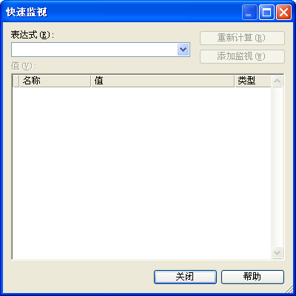
●可以用：F10键（逐个语句）、F11键（逐个过程）单步执行程序，考察变量值的变化，找出错误。
●还可以用Shift-F11，Ctrl-F10（执行一次直到断点停）等组合键，进行单步执行程序，这些功能键功能略微有差异，大家可以自己摸索领会。
●还可以用Shift-F9开一个快速监视窗，观察你指定的变量或者表达式的值。如下图所示。

Slide 27
● 也可以在左下方的“自动窗口”中空白行上“名称”列中，输入你想跟踪观察的变量名，回车后，会立刻显示此变量的当前值。
● 经过跟踪我们会发现，由于s初值为0，因此无论for循环乘多少次k，s还是0，显然是s的初值不对，s初值应该改为1。此时可以用Shift-F5停止调试（Debug）状态进行修改，或者用Ctrl-Shift-F5重新开始新的调试。

Slide 28
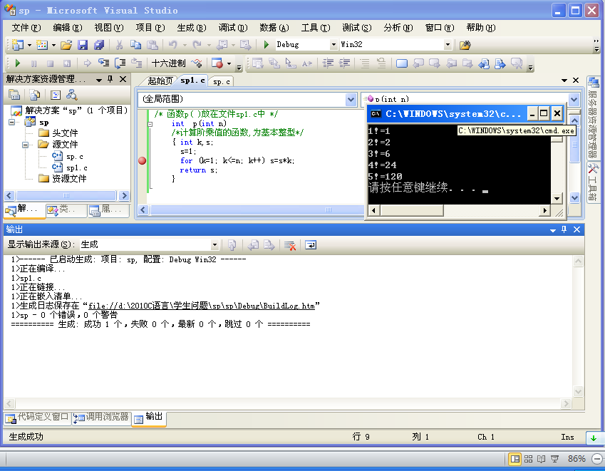
●修改后程序再次编译链接运行，得到了预期的结果。如下图所示。此时可以再把光标移到相应行上用F9取消各个断点，重新编译链接。如果确认无错，可以选择Release方式再次编译链接,看运行结果是否正确。注意：Debug方式下运行正确的程序在Release方式下运行不一定正确。

